Slide 1

Automatizarea deciziilor agenților într-un mediu virtual
Uicoabă Alexandru
Notes:
Buna ziua, astazi va propun sa discutam despre urmatorul subiect, si anume Automatizarea deciziilor agentilo intr-un mediu virtual

Slide 2


Întrebările de cercetare
Care sunt datele de care agentul are nevoie pentru a învăța?
Care algoritmi de învățare automată sunt mai performanți pentru task-ul acesta?
Poate un agent fi mai bun decât o persoană umană?
Notes:
Avand in vedere ca agenti software sunt folositi in toate domeniile din jurul nostru si avand rolul de a ne usura viata, Am incercat sa combim 3 pasiuni din viata mea, ci anume tehnologia, gamingul si formula 1. Astfel, am decis ca agentul care va invata singur este un kart. Asadar, pentru a realiza asta, avem urmatoarele intrebari de cercetare

Slide 3

Obiective
Analiză teoretică
Soluții conexe
Platforme software necesare
Realizare experiment
Adaptare mediu Unity
Realizare infrastructură
Antrenare agent
Notes:
Asadar, din intrebarile de cercetare rezulta obiectivele pe care trebuie sa le realizam pentru ca agentul sa invete prin metode de invatare automata, asadar s-a realizat o analiza teoretica, in care s-au analizat niste lucrari conexe in care s-au antrenat agenti similari, dar si care sunt platformele software necesare, atat pentru realizarea mediului, cat si pentru antrenarea agentului
Realizarea experimentului presupune adaptarea codului Unity , realizarea infrastructurii Api si a endpointurilor aferente, si procesul propriu zis de invatare al agentului

Slide 4
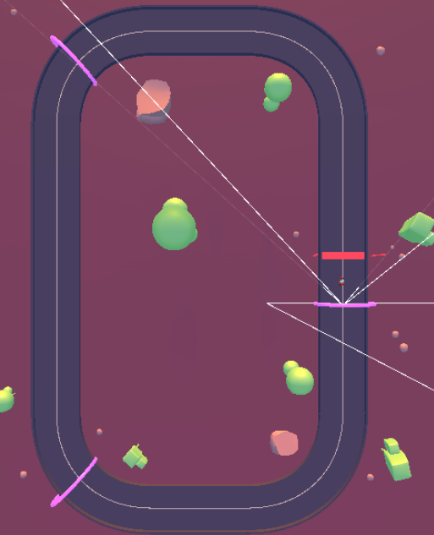
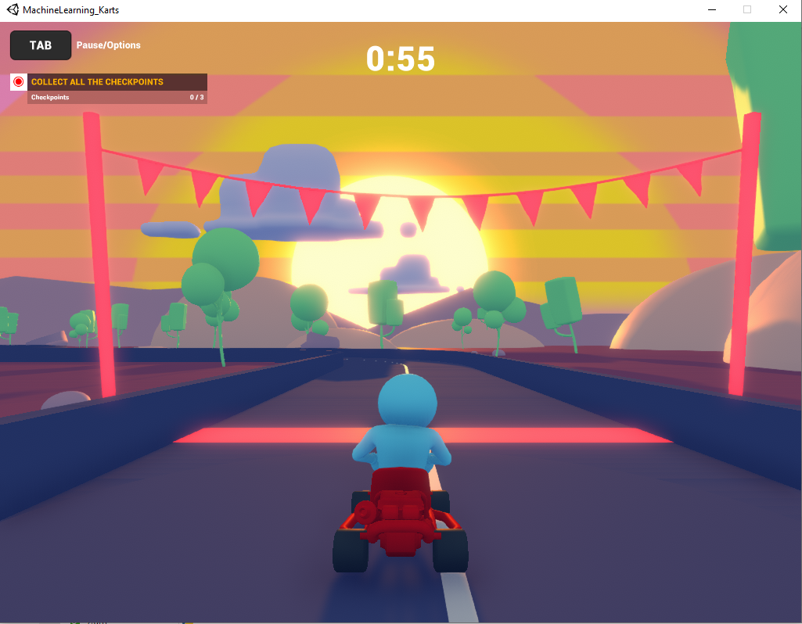
Mediul Unity
Formă circuit
Imaginea jucătorului (POV)
Notes:
In vederea realizarii mediului de antrenament, s-a folosit o scena deja implementate de cei de la Unity Hub, pe care s-au realizat unele adaptari pentru colectarea datelor, adaugarea senzorilor frontali si comandarea agentului programatic.
Scopul agentului este sa treaca prin cele 3 checkpoints pana la expirarea timpului

Slide 5
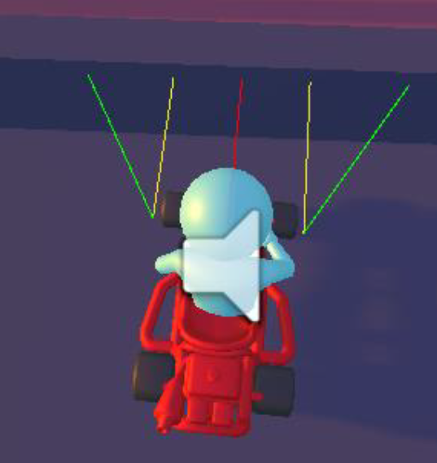
Model Agent
Time
xPos, yPos, zPos
Sensors
Zone
MovingForward
gameOver
State
Notes:
Agentul prezinta mai multe proprietati care sunt necesare pentru procesul de invatare. Din cele prezente toate sunt de intrare, mai putin state-ul este de output si prezinta combinatiile pe care kartul poate sa le ia mers inainte, inapoi, la stanga si la dreapta si combinatii intre ele

Slide 6
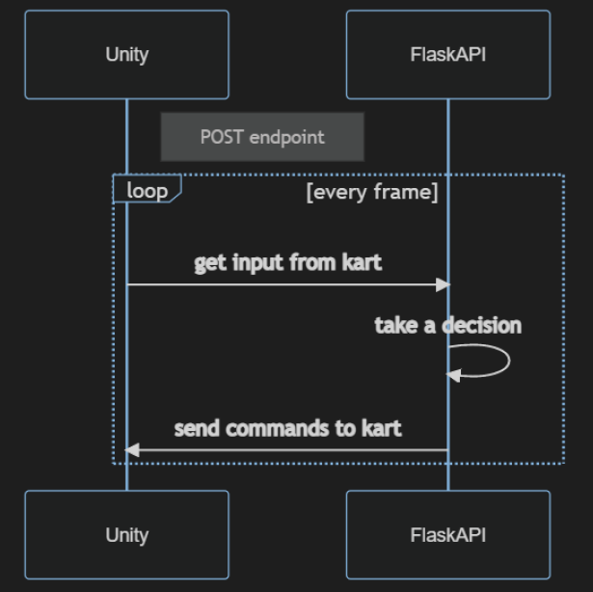
S1 - Flux de date învățare automată supravegheată
Notes:
Din punct de vedere al fluxului, dupa ce incepe jocul, la fiecare cadru modelul de invatare automata ia decizia bazanduse pe modelul calculat, si este transisa modelului. Acest scenariu se repeta pana cand jocul se termina. Pentru acest scenariu, algoritmul are nevoie de date colectate anterior .

Slide 7
S1. Rezultate
 | Utilizator uman | Random Forest | Decision Tree
Turul 1 | 27 secunde | 29 secunde | 29 secunde
Turul 2 | 27 secunde | 28 secunde | 28 secunde
Turul 3 | 28 secunde | 27 secunde | 28 secunde
Turul 4 | 26 secunde | 27 secunde | 29 secunde
Turul 5 | 26 secunde | 28 secunde | 28 secunde
Notes:
S-au realizat 5 tururi pentru fiecare scenariu. Timpii in care agentul a reusit sa treaca prin cele 3 checkpointuri a fost similar.

Slide 8
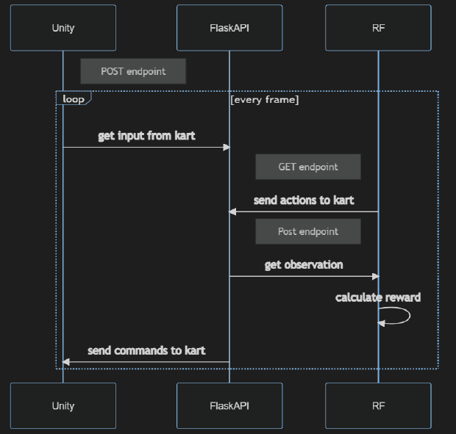
S2 . Flux de date – Reinforcement Learning
Notes:
Pentru invatarea folosind tehnici de reinforcement learning, pe langa componentele prezente la invatarea automata supravegheata, apare si componente de openAi Gym, prin interemediul careia agentul ia o decizia si este penalizat/recompensat in functie de o functie de castig.

Slide 9
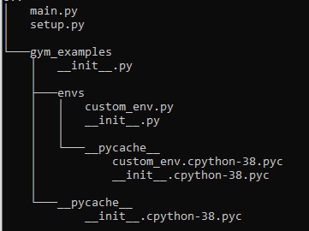
S2. OpenAI Gym
Structura pe directoare
Recompense/Penalizări
Distanța până la obstacol | Recompensă
dis >= 5 | + 10
dis < 5 && dis >= 2.5 | -50
dis < 2.5 && dis >= 1 | -1000
dis < 1 | -5000
movingForward = true | +100
movingForward = false | -5000
Notes:
Aici se poate observa functia de castig/penalizare. S-a dorit o penalizare mai accentuata in momentul in care agentul se aproprie mult de obstacole, in cazul de fata de parapeti

Slide 10

S2. Rezultate
După un număr ridicat de episoade agentul a reușit să facă task-ul
Limitări
numărul mare de episoade necesare
Notes:
Pentru partea de reinforcement learning, agentul are nevoie de un numar mare de episoade ca sa performeze bine. Dupa 8 ore de antrenare, agentul a reusit sa indeplineasca sarcina de cateva ori. I

Slide 11
Concluzii
Utilizator uman ~ algoritmi de învățare automată supravegheați
Învățare automată supravegheată
Circuit cunoscut
Colectare anterioară a datelor
Durează puțin antrenarea
Reinforcement Learning
Circuit generat în mod aleatoriu
Număr mare de episoade
Durează mult antrenarea
Notes:
Colectare de date necesara inainte de realizarea modelului

Slide 12

Dezvoltări viitoare
Circuit generat în mod aleatoriu
Mai mulți agenți simultan
Mai multe tururi de circuit
Circuit mai complex
Mai multe episoade pentru RF
Notes:
Doreste sa se stabileasca daca performanta agentului creste cu numarul de episoade si in ce mod

Slide 13

Mulțumesc pentru atenție!
Întrebări?
Pictograme preluate de pe https://www.flaticon.com/

